Slide 1
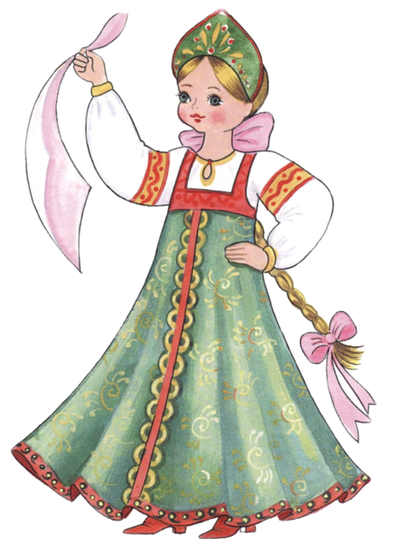
МАДОУ «ЦРР детский сад №11» корпус 2 (МБДОУ№19)
Управленческий проект
Развитие креативного мышления и формирование начал патриотизма для всех категорий детей ДОО через создание интерактивного музея «Добрянская искорка»
Руководитель: Тарасенко Т.Н.

Slide 2
1 этап проект | КТ 1 | Утверждён паспорт проекта | 03.10.2018 | Приказ
 | КТ2 | Сформированы 3 рабочие группы по направлениям музея Подбор теоретического и практического материала | 03.10.2018 Сентябрь 2019 Сентябрь 2020 | Положение о рабочей группе Подобран теоретический и практический материал
 | КТ3 | Утверждён план реализации проекта | 03.10.2018 | План реализации
 | КТ 4 | Пройдено обучение по использованию поставленного ИКТ оборудования. | Октябрь | 2 чел. прошли обучение

Slide 3
2 этап Основной | КТ 1 | Наполнение направления «Познвайка» Установка интерактивного оборудования (SMART доска, проектор, ноутбук) Закупка программного обеспечения | 20.10.2018 | Интерактивное оборудование работает Установлено программное обеспечение
 | КТ2 | Наполнение направления «Инженерик» (разные виды конструктора) для создания макетов) | 30.10.2018 | Закуплено оборудование (разные виды конструктора) для создания макетов)
 | КТ3 | Наполнение направления «Мультяшки» Собрано оборудование для создания мультфильмов (видео камера, набор для детского творчества) Закупка программного обеспечения | 20.11.2018 | Установлено программное обеспечение Создан 1 мультфильм

Slide 4
2 этап Основной | КТ 1 | Проведено корпоративное взаимообучение по направлениям музея (3 семинара-практикума) | Январь 2019 Сентябрь 2019 Сентябрь 2020 | методические рекомендации
 | КТ2 | Определение уровня развития креативного мышления у детей 5-6 лет по методике Торренса - Определение уровня развития начал патриотизма у детей 5-6 лет | апрель 2019 | Рекомендации родителям
 | КТ 3 | Поведение занятий с детьми в музее «Добрянская искорка» по всем направлениям 1 раз в неделю | Январь – май 2019 Сентябрь-декабрь 2019 | Проведено 36 занятий
 | КТ 3 | Поведение занятий с детьми в музее «Добрянская искорка» по всем направлениям 1 раз в неделю | Январь – май 2019 Сентябрь-декабрь 2019 | Проведено 36 занятий
 | КТ 4 | Совместное детско-родительское занятие в музее «Добрянская искорка» | Апрель 2019 | Конспект совместного занятия

Slide 5
Результаты обследования уровня развития творческого мышления и воображения старших дошкольников групп № 4, № 3 (оригинальность, гибкость, разработанность, беглость) Использованная методика: сокращенный вариант изобразительной (фигурной) батареи теста креативности Э.П. Торренса(задание "Закончи рисунок").

Slide 6
Диагностика когнитивной сферы
Диагностика эмоционально – чувственной сферы
Диагностика поведенческой сферы

Slide 8
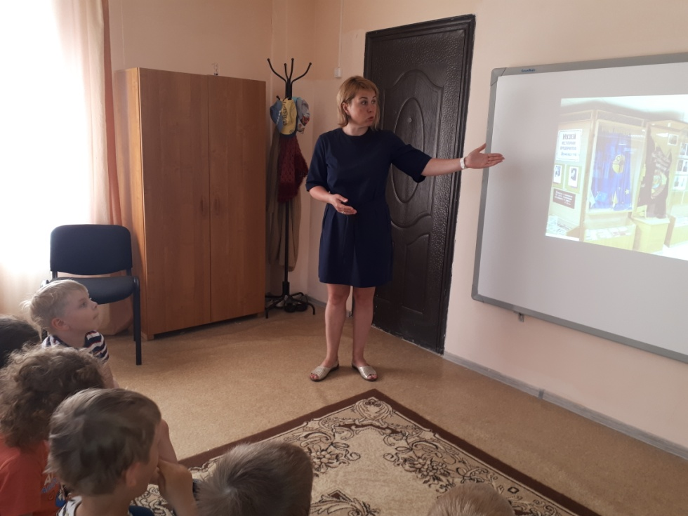
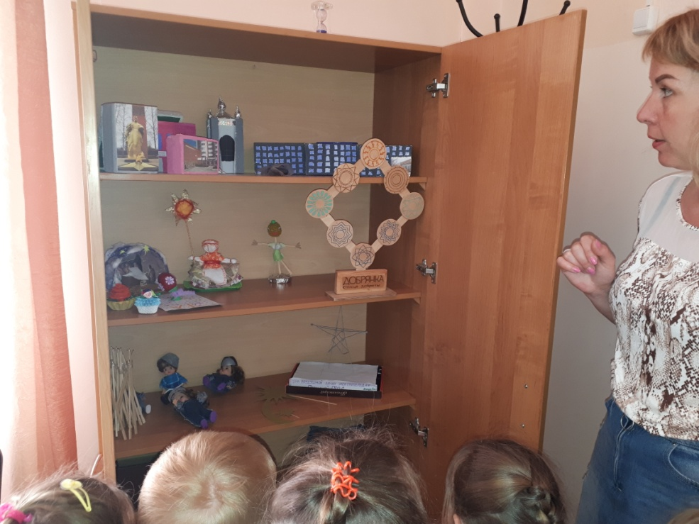
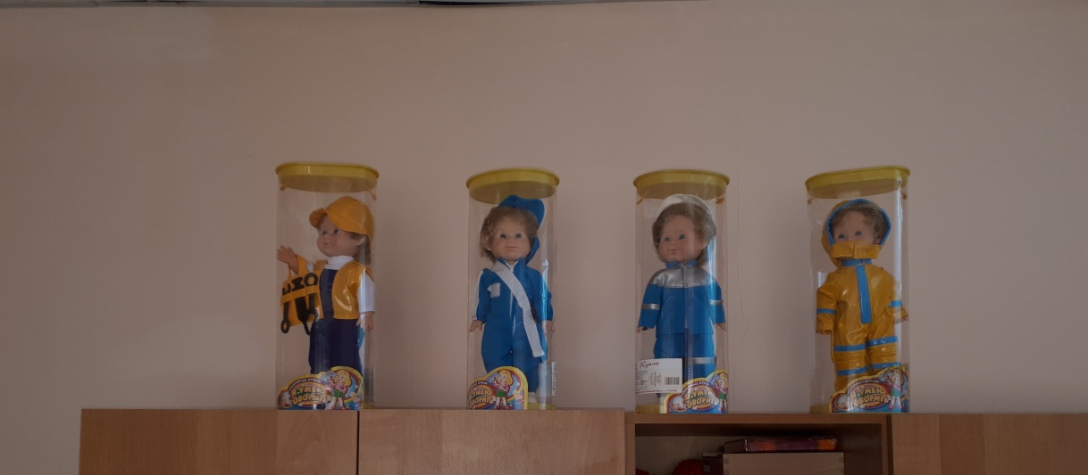
Центр «Познавайка»

Slide 9
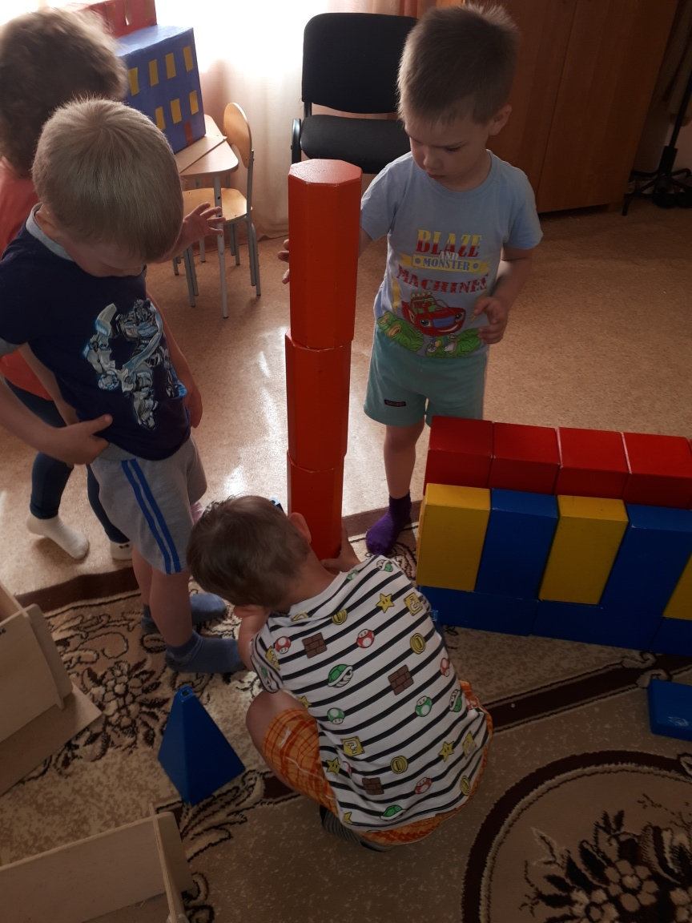
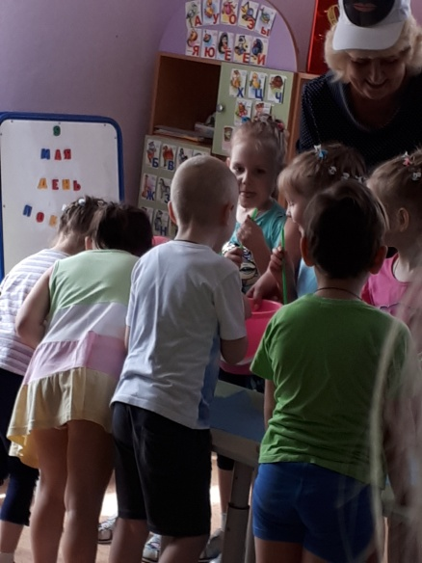
Центр «Инженерик»

Slide 10
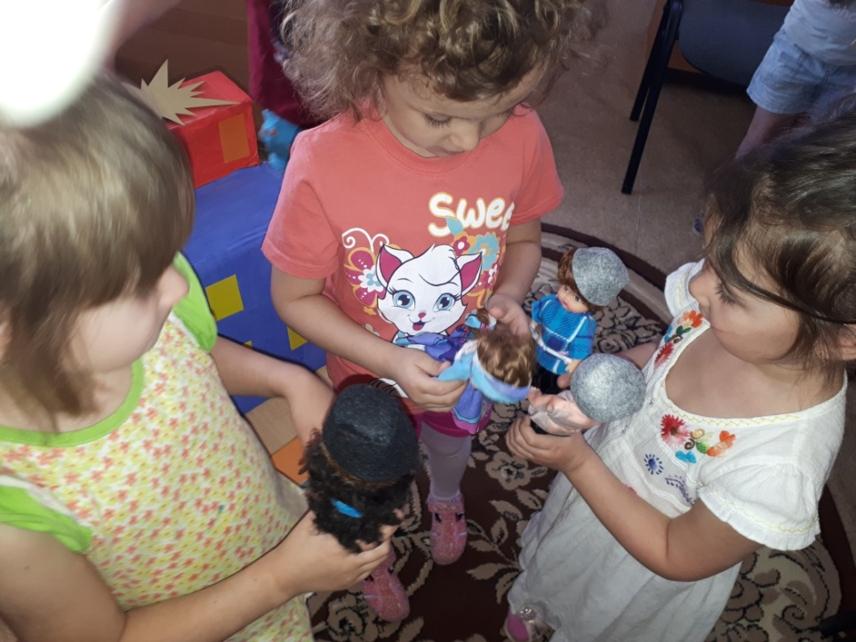
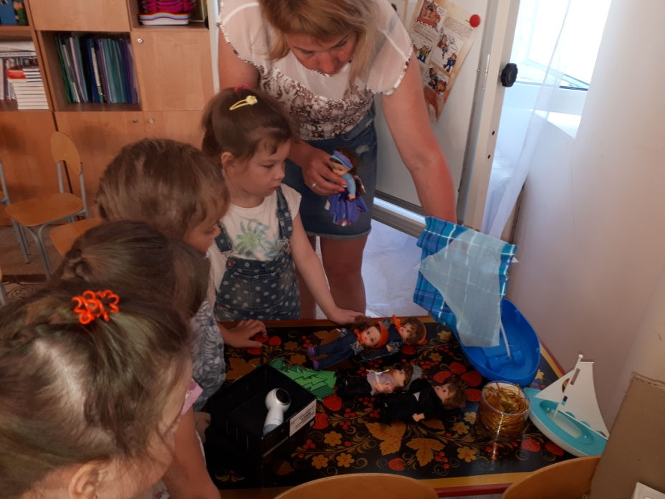
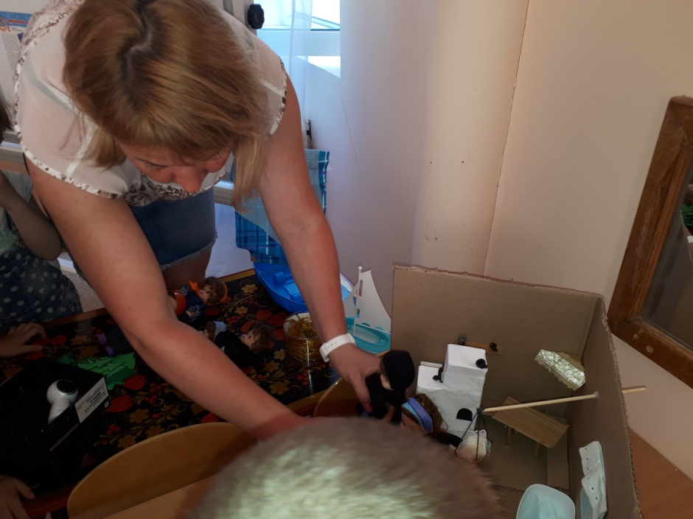
Центр «Мультяшки»

Slide 11
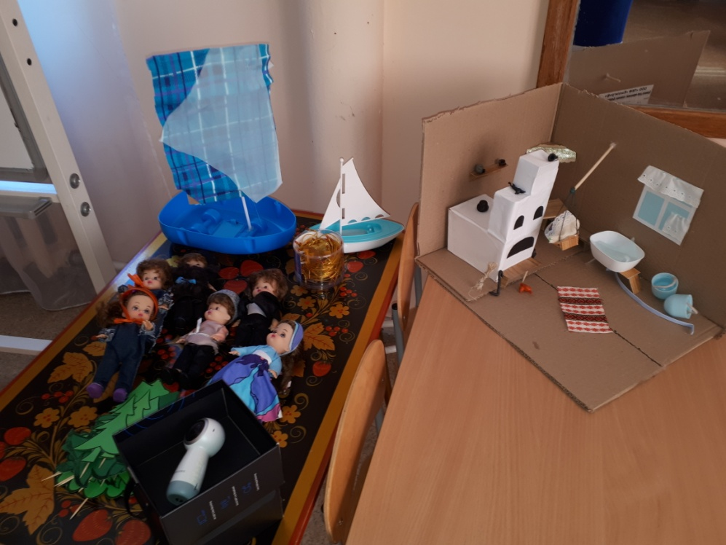
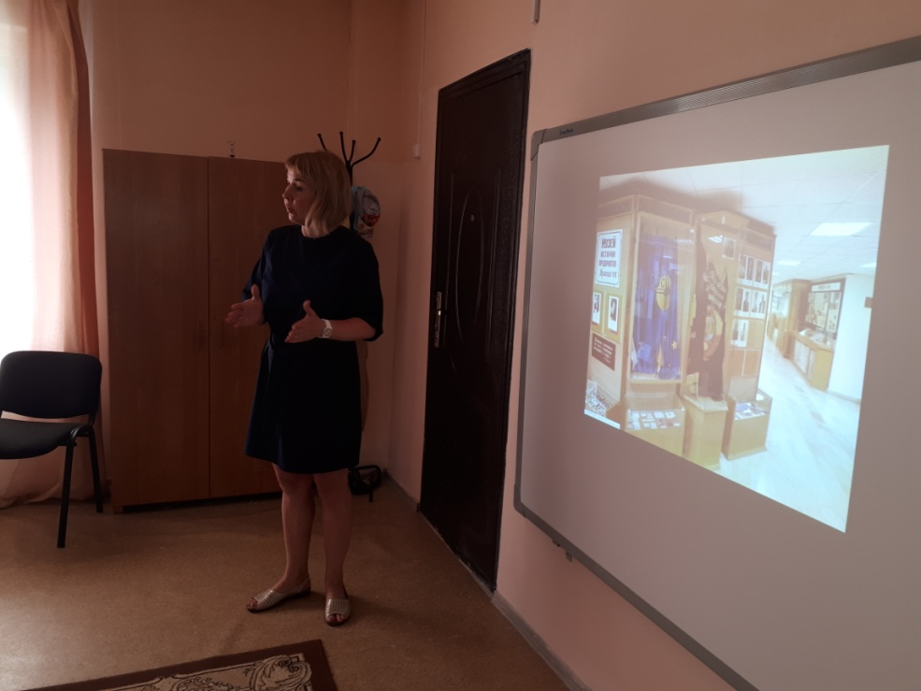
Центр «Музей»

Slide 12
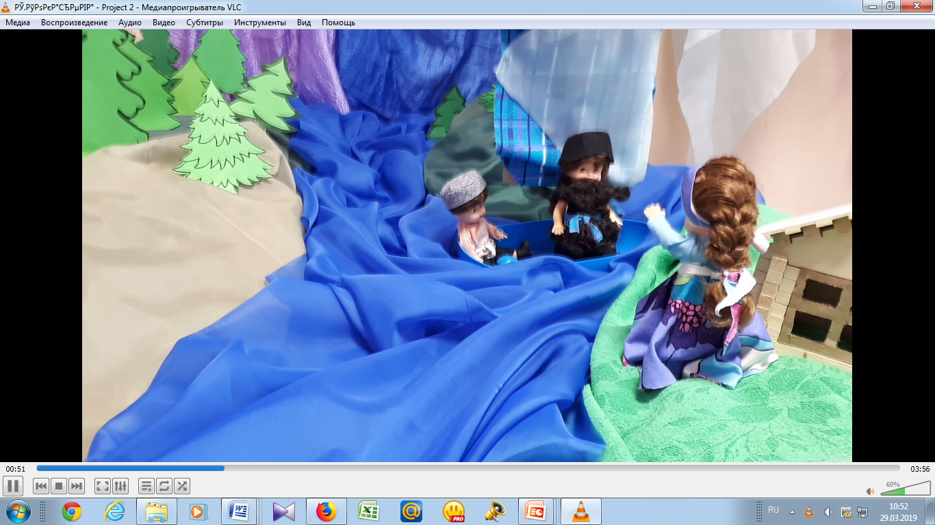
Мультфильм
«Историческое путешествие Добрянской искорки»

